Slide 1
保密材料，请勿流通
追溯产品设计架构
撰写者：何弘晖
2018年 /03/18

Slide 2
目录
1
产品概述
2
市场分析
3
需求定义
4
执行策略
5
功能界面

Slide 3

概述 - 解决农畜产品质量溯源体系
种植养殖
加工
包装
库存
物流
销售
售出
反馈

Slide 4
概述 - 产品族(线)版本计划
（重点介绍当前正在进行任命的版本）
2018/04-2018/07
2018/08-2019/12
产品 A
迭代版本2.0
产品 A
未来版本
3.0，4.0，5.0...
2018/03-2018/04
产品 A
初始版本1.0
（项目描述：集成大数据，结合实施合作协议完成。实施工厂化智能生产状态信息监控和报警处理平台。
（项目描述：引入基于云平台的基本产品追溯平台，移动追溯产品上线，直播，监控等功能，增强农业人员便于操作使用，以及用户更直观观看农产品信息。）
（项目描述：产品前期调研，市场分析，产品需求定义，产品基本框架）
包含以下特性农产追溯功能，产品功能延伸，多商家平台使用，对接产品源头。
当前待立项的版本

Slide 5
概述 - 农产品追溯的价值
溯源，追本溯源，探寻事物的根本、源头。最早是1997年欧盟为应对“疯牛病”问题而逐步建立并完善起来的食品安全管理制度。这套食品安全管理制度由政府进行推动，覆盖食品生产基地、食品加工企业、食品终端销售等整个食品产业链条的上下游，通过硬件及软件系统无缝对接，将整个溯源信息串联起来，让终端消费者直接看到各个环节的信息，一旦食品质量在消费者端出现问题，可以通过食品标签上的溯源码进行联网查询，查出该食品的生产企业、食品的产地、具体农户等全部流通信息，明确事故方相应的法律责任。
企业之前问题
1.无法精准管理原材料使用。
2.农业产品销售质量无法体现
3.无法实施管理农业数据。
4.销售目标制定与达成率困难
5.产品出现问题，不能退换问题，造成用户不满意，没有严格履行合同。
6.无法串联及管控企业管理。
7.无法获取及新产品会员信息，无法精准二次营销。
解决企业痛点
1.可以对生产流程节点管控。
2.控制风险，产品市场出现问题，企业可以精确召回不合格产品。
3.满足国家对企业产品追溯强制要求。
4.精准数据收集，企业通过溯源到终端消费者信息。
5.精准营销以产品追溯码为媒介，扩大会员体系，实现推广和精准营销交易。
6.细化管理通过开放接口，溯源码和企业业务无缝对接，企业精细化管理。

Slide 6

概述 - 用户价值分析
用户对食品安全的安全性，形成潜在意识的疑虑，形成对产品无法精准判断，”溯源”可解决用户的根本问题，食品安全性，品质服务，价格透明化，吃的放心，用的安心。
理解用户对市场活动的反应和接受程度，针对用户群制定营销活动策略。
营销
理解用户对产品的偏好，针对客户的需求提供产品。
产品/服务
价格
理解用户的价格敏感度，针对用户的需求制定价格精准战略。
渠道
理解用户对销售和服务的需求，有针对性地设计销售渠道。

Slide 7
目录
1
产品概述
2
市场分析
3
需求定义
4
执行策略
5
功能原型

Slide 8
市场分析 - 市场发展趋势
根据追溯云平台用户使用快速发展，业务逻辑与流程同时发生改变，它们对于完善功能的需求日益增长。
追溯追溯云平台提供规模、部署的速度, 敏捷性和能力到迅速数据分析工作流支持下一代更稳定工作流。
追溯产品成熟模型
协调
自动适应
认知
合作
惯性
如何应对该结果
预测该可能性事件可能产生的后果
预测
预测
反应
描述
基于大数据对可能会发生的情况作出反应
过程
信息
8

Slide 9
市场分析 - 运营现状分析
尚未建立“以用户为中心”的管理模式，用户/经销商/服务商未成为企业资源。
营销活动执行及分析缺乏辅助工具，缺乏量化的竞争管理手段。
营销过程缺乏透视管理，订单业务协同不便，经销商营销信息无法准确掌握。
服务未形成闭环管理，服务产品、设备、配件管理缺失，用户服务反馈、费用结算操作效率较低。
业务代表日常活动管理难，业务协同及运营管理缺少有效系统支撑。
缺乏对业务数据的有效分析工具，无法辅助业务决策。
企业接入渠道较少，用户/经销商/服务商/员工沟通不畅。
无法满足业务灵活多变，信息化还未开展。
9

Slide 10
市场分析 - 市场方向
从注重结果性的分析，过度过程与结果并重的数据化决策分析。
市场、销售、服务等各部门的协同工作流程。
以用户为中心的量化评估体系。
树立以食品溯源安全为中心的经营理念。
建立统一的食品溯源安全管理系统。
3
2
建立以用户/企业为中心的数据系统。
1
建立各部门协同配合的工作流程管理。
实现以用户为中心的信息整合。
10

Slide 11
市场分析 - 市场目标
追溯特点
农产品溯源头
包装销售
面向用户
合同履行/委托物流
农产品安全体系
通过农产品行业特点，建立一套完整的以消费者为中心的管理体系和方法，通过系统流程和工具来指导和规范销售人员的日常行为，将行为以平台形式展现，流程渗透到农业人员的每个动作，保持全面掌握数据信息，加强和消费者之间的人脉关系，全面提升消费者满意度，提高食品销售的成功率。
追溯管理平台通过记录和展示产品的产品基本信息、产品简介、种植/养殖、采收/屠宰、包装入库、运输过程、产地介绍、质量检验、荣誉证书、企业介绍等，来达到提升产品的价值和消费者对品牌的信任度，实现让消费者可以放心购买、安心食用，最终实现农产品食品安全信息追溯管理
农产品企业会通过对各个环节的管控，制造出有质量保障的产品，增加企业品牌建设，也通过追溯体系的建立，成功的消灭造假自己品牌的一群人。

Slide 12
目录
1
产品概述
2
市场分析
3
需求定义
4
执行策略
5
功能原型

Slide 13
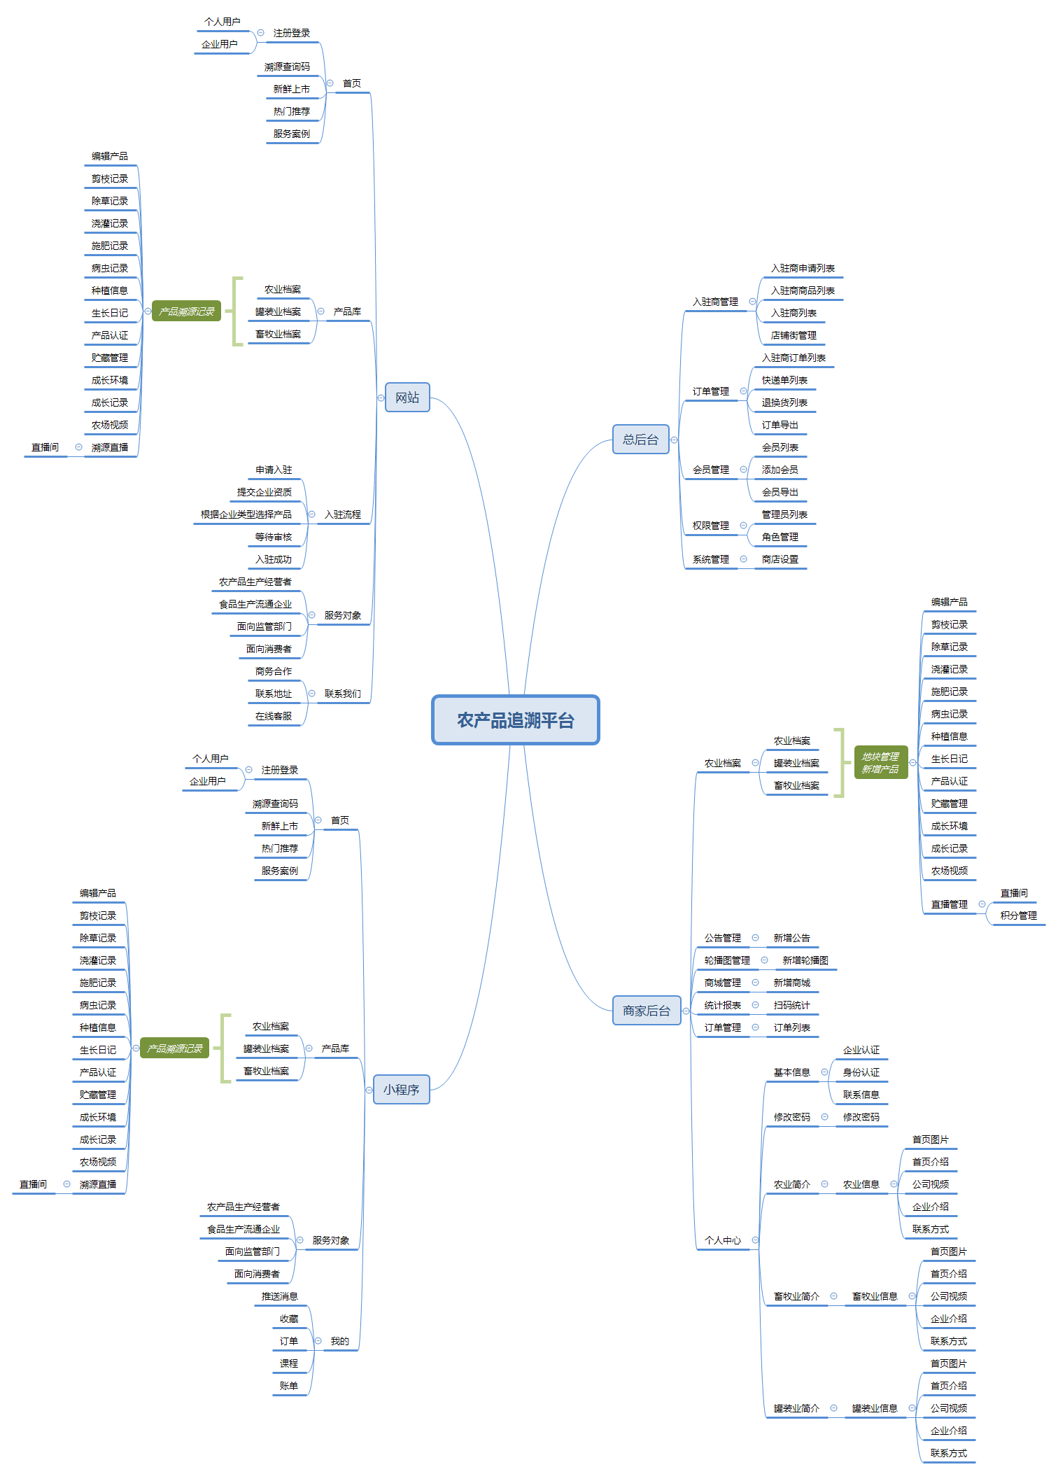
需求定义 - 应用场景中的位置（另存为）

Slide 14




需求定义 - CRM云总体应用架构
业务对象 沟通手段 CRM云
客户
客服中心
客户管理
市场管理
渠道管理
销售管理
服务管理
来电弹屏
匹配客户
客户信息
市场分析
渠道档案
销售线索
销售线索
产品档案管理
产品维护报告
企业用户
电话服务
客户业务信息
市场活动
渠道回款管理
渠道管理
销售预测
服务请求
服务工单
经销商
客户投诉
客户沟通
市场计划
订单管理
销售订单
客户反馈
满意度分析
智能语音
客户分析
竞争对手分析
佣金管理
销售计划
服务回访
代理商
邮件服务
销售报价
销售分析
供应商
在线服务
基础
管理
、
客户
资源池
日程管理
市场管理
渠道管理
销售管理
费用管理
物流商
决策
分析
客户价值分析
营销分析
销售分析
市场分析
满意度分析
系统配置/底层平台
工作流引擎
对象设计器
表单设计器
业务逻辑设计器
消息设计器
多语言配置
报表设计器

Slide 15
需求定义 - CRM云开发第一阶段目标
渠道管理
渠道档案
渠道回款订单
客户信息
销售管理
简要概述
市场管理
销售信息
与客户多渠道联接，更强的交互、信息推广和获取能力。
通过数据整合、分析，实现基于企业用户的精准投放，实时监控和优化，提高执行效率。为产品研发设计、营销和服务策略提供了有效市场调研信息和竞争数据支撑。例如客户互动、交易、反馈、需求信息。
客户管理
注册客户信息管理
销售预测
客户信息/客服中心过滤
销售机会
咨询/反馈
邀约信息
市场活动邀约
目标筛选
市场分析
订单管理
客户沟通
信息发布
市场竞争分析
销售计划
客户分析
营销信息
销售报价
市场计划
营销执行
执行反馈
销售分析
客服中心
电话服务
营销费用
产品档案管理
服务管理
客户投诉
智能语音服务
产品维护报告
邮件服务
预算审核
费用审核
客户反馈
在线服务
财务
满意度分析

Slide 16
需求定义 - 解决方案层次的业务和功能
解决方案功能 | 功能特性简述 | 对应产品需求 | 价值
功能特性1 | 市场管理 | 企业产品需求 | 市根据市场计划，市场竞争对手进行市场分析
功能特性2 | 渠道管理 | 企业渠道管理经销商，分销商 | 企业渠道经销商，分销商扩展
功能特性3 | 销售管理 | 企业渠道销售 | 企业销售盈利重要环节
功能特性4 | 服务管理 | 客户维护，满意度分析 | 企业维护客户，客户粘性企业
功能特性6 | 客户管理 | 企业客户信息管理 | 企业客户分析，潜在客户管理
功能特性6 | 客服中心 | 企业客户反馈，在线服务 | 在线解决客户答疑，根据客户反馈意见完善平台
16

Slide 17
需求定义 - 解决方案层级的性能
网络性能 | 性能简述 | 价值
性能1 | 云端CRM分类模块页面打开速度2秒以内（2M网络政策情况下），图片加载可以试图片容量试情况增加 | 用户体验影响
性能2 | 云端CRM搜索框搜索关键字速度5秒以内（2M网络政策情况下），如关键字搜索量大分页加载，减少等待时间。 | 数据库加载影响
性能3 | 不同企业客户账户登录，加载服务数据库必须一致。一个企业客户一个ID ,员工根据编号登录。 | 企业数据影响
性能4 | 网络并发最少要支持300企业客户同时访问 | 平台建设需求
17

Slide 18
需求定义 - 解决方案特性路标
2017/02-2017/03
2018/03-2018/12
2019/01-？
规划版本
后续版本1
后续版本2
CRM客户云端平台
二次改版客户云端
市场管理
销售管理
服务管理
客户管理
客服中心
供应链管理
智能制造
智能排产

Slide 19
需求定义 - 可服务性需求（低服务成本能力目标及关键需求）
低服务成本能力目标 | 产品能力满足现状（规划前） | 规划重点服务需求 | 产品能力满足现状（规划后）
本列内容从低服 务成本目标继承 | 完全满足● /不满足● /部 分满足● /不涉及NA | 本列填写具体规划的需求 | 完全满足● /不满足● /部 分满足● /不涉及NA
市场分析 | 不满足● | 市场管理（市场活动，市场计划等） | 完全满足●
市场销售 | 部分满足● | 销售管理（渠道预测，销售报价，销售计划，订单管理等） | 完全满足●
市场服务 | 部分满足● | 服务管理（客户反馈，满意度分析等） | 完全满足●
客户管理 | 不满足● | 客户管理（客户信息管理，客户分析等） | 完全满足●
客服中心 | 部分满足● | 客服中心（客户投诉，电话服务，在线服务等） | 完全满足●
19

Slide 20
目录
1
产品概述
2
市场分析
3
需求定义
4
执行策略
5
决策申请

Slide 21

执行策略 - 决策分析
支持系统报表，计划报表，分析报表，充分利用数据，多维度业务分析，挖掘客户价值，辅助业务决策。
客 户 分 析
系统报表
依据CRM系统数据，灵活定义报表样式。
客户特征分析
客户价值分析
竞争对手分析
交易历史分析
行 业 分 析
计划报表
依据计划报表数据，灵活掌握各类数据并输出。
销 售 计 划
市 场 计 划
营 销 计 划
业 务 分 析
市场分析
销售分析
渠道分析
服务分析
竞争分析
分析报表
依据各类分析报表、跨数据源，多维度分析，预测挖掘客户价值。

Slide 22
执行策略 - 实现策略
CRM云端框架可采用成品源码为基础，客户管理部分功能特性做二次开发。
数据库存储框架 | 项目构建与管理 | CRM前段框架 | CRM后端框架 | 服务器环境
mysql5.6：开源免费数据库 | Maven|Gradle: 项目构建管理 | AngularJs | Spring Framework SpringMVC: MVC框架 Apache Shiro: 安全框架 MyBatis: ORM框架 MyBatis Generator: 代码生成 Druid: 数据库连接池 Jsp|Velocity|Thymeleaf: 模板引擎 ZooKeeper: 分布式协调服务 Dubbo: 分布式服务框架 TBSchedule|elastic-job: 分布式调度框架 Solr|Elasticsearch: 分布式全文搜索引擎 Quartz: 作业调度框架 Ehcache: 进程内缓存框架 ActiveMQ: 消息队列 JStorm: 实时流式计算框架 Log4J: 日志管理 sequence: 分布式高效ID生产 Protobuf|json: 数据传输 | keepalived 双机热备
Redis: 分布式缓存数据库 | svn|git:代码管理工具 | Bootstrap |  | nginx：负载均衡
FastDFS: 分布式文件系统 | Swagger2: 接口测试框架 | jQuery |  | centos6.6
AliOSS: 云存储 | Jenkins: 持续集成工具 | zTree |  | tomcat：应用服务器
mycat：数据库分片中间件 |  | Font-awesome |  | Apache：http服务器
 |  |  |  | jre1.7:java虚拟机版本

Slide 23
执行策略 - 目标细分市场营销策略
阶段营销策略 (初始, 增长,成熟,衰退)
目标细分市场 | 目标客户 | 阶段 | 营销策略 | 差异化优势
管道行业 | 小型供应商（如50人内工厂） | 初始 | 企业入驻，完整的CRM客户管理平台，分析潜在意向客户群体 | 安全的交易流程，真实的客户信息
管道行业 | 中小型供应商（如50-100人工厂） | 初始 | 企业入驻、投标、合同保障，平台签约保证货款到位 | 安全的交易流程，真实的采购方供货方。
管道行业 | 中型供应商（如100-500人工厂） | 初始、增长 | 通过初始阶段积累，打造出基础人数和平台可用性，通过成交量、会员数、安全保障，来吸引中高端用户 | 优秀的用户体验、安全的交易流程，完善的供应链管理。
管道行业 | 中大型（如500-1000人工厂） | 增长、成熟 | 通过成交量、会员数、安全保障，智能化来吸引中高端用户 | 优秀的用户体验、完整的供应链及工厂智能化制造，智能排产，打造出在线工厂一站式交付平台
管道行业 | 大型（如1000人以上工厂） | 成熟 | 平台壮大后，优质的品牌，大量的采购，稳定的在线工厂平台等吸引高端用户来入驻使用 | 品牌 规模 安全
23

Slide 24
执行策略 - 财务分析（待定）
年度 | 2017年 | 2018年 | 2019年 | 2020年（上市年）
 |  |  |  | 悲观 | 乐观
佣金毛利
广告毛利
竞价排名毛利
线下合作毛利
直接费用合计
其中：市场推广等费用
其中：研发及工资费用
间接费用合计
税前利润

Slide 25
执行策略 - 风险评估
L (低) < 30% <= M (中) <= 60% < H (高)
风险类型 | 描述 | 概率 | 影响程度 | 影响描述 | 相应计划 | 责任人
市场/客户 | 企业入驻平台并使用CRM云端 | 25% | 中低 | 找准目标客户，才能开拓市场 | 市场分析+销售计划+客户调研 | 运营+销售+客服
技术/专利 | 完整的供应链管理，技术难点在在线工厂智能制造，智能排产 | 5% | 低 | 让在线工厂从众多管道网站中脱颖而出，独特竞争力，完整的一站式云平台 | 长期迭代研发积累 | 研发+产品
财务 | 现金流及前期的投入 | 10% | 低 | 研发部门正常运转所需，及营销活动 | 按需、按计划 | 财务+销售
推广渠道 | 针对企业用户进行推广活动及入驻，并在知名管道企业进行使用 | 40% | 中 | 企业的供需客户，入驻使用，真实数据信息，深入发掘企业客户痛点 | 市场计划+销售计划+渠道管理 | 运营+销售+产品
项目管理 | 有序的研发进度，按计划的项目推进并完善 | 20% | 中低 | 无序的项目管理会导致整个产品节奏混乱，用户难以适应，继而大量流失 | 产品文档、研发文档、市场文档、委员会 | 研发+运营+产品
25

Slide 26
目录
1
产品概述
2
市场分析
3
需求定义
4
执行策略
5
决策申请

Slide 27
决策申请 - 产品管理委员会 委员沟通意见及答复
产品管理委员会成员 | 沟通意见 | 答复与结论
成员
成员
成员
27

